Slide 1

사전 과제
(Titanic 데이터 분석)
- 이재병 -

Slide 2

CONTENTS
001
데이터 탐색
002
데이터 전처리
003
데이터 분석

Slide 3
Part 1.
데이터 탐색
데이터 탐색

Slide 4
1. 데이터 탐색
1) 각 변수에 대한 요약 및 설명
전체 데이터는 12개의 변수를 가짐
Train 데이터의 개수는 891개, Test 데이터의 경우는 418개
Fare, Embarked, Age는 각각 1개, 2개 , 263개의 결측 값이 존재하며 향 후 결측 값 처리를 위한 과정이 필요
Cabin 데이터는 결측 값이 1014개로 전체 데이터의 약 78%차지하므로 분석에서 제외
Name변수의 경우 텍스트 형태의 데이터
변수 명 | 변수 설명 | 비고
Survived | 생존여부, 1:생존, 0:사망 | 종속변수
Sex | 탑승자 성별
Pclass | 티켓의 등급, 1:일등석, 2:이등석, 3:삼등석
Age | 탑승자 나이 | 결측 값 263개
SibSp | 함께 탑승한 형제, 배우자의 수
Parch | 함께 탑승한 자녀, 부모의 수
Fare | 티켓 요금(파운드) | 결측 값 1개
Embarked | 승객이 탑승한 곳, C:Cherbourg, Q:Queenstown, S:Southampton | 결측 값 2개
Name | 탑승자 이름 | 텍스트
Cabin | 객실 번호 | 분석제외(결측 값 1014개)
Ticket | 티켓 번호 | 분석제외(정보 없음)
PassengerId | 탑승객 ID | 분석제외(정보 없음)

Slide 5
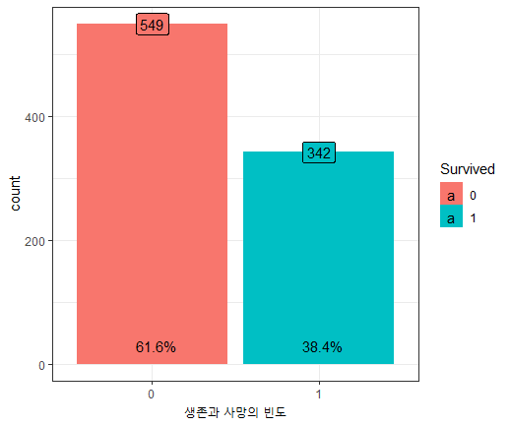
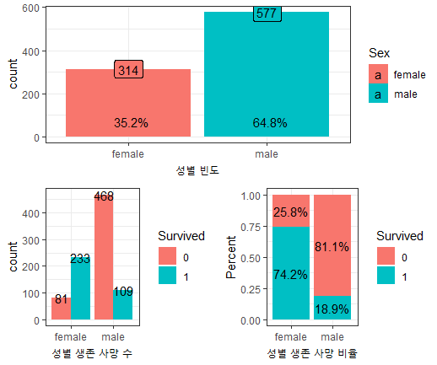
1. 데이터 탐색
2) Survived, Sex 변수
Survived 변수의 경우 생존이 342명으로 전체의 약 38.4%를 차지하며 사망이 549명으로 전체의 약 61.6%비중을 차지 (사망의 비중이 다소 높음)
Sex 변수의 경우 남성이 577명 여성이 314명으로 각각 64.8% 35.2%의 비중을 차지하고 있으며 여성의 경우 약 74%가 생존한 반면 남성은 약 19%만 생존
Survived
Sex

Slide 6
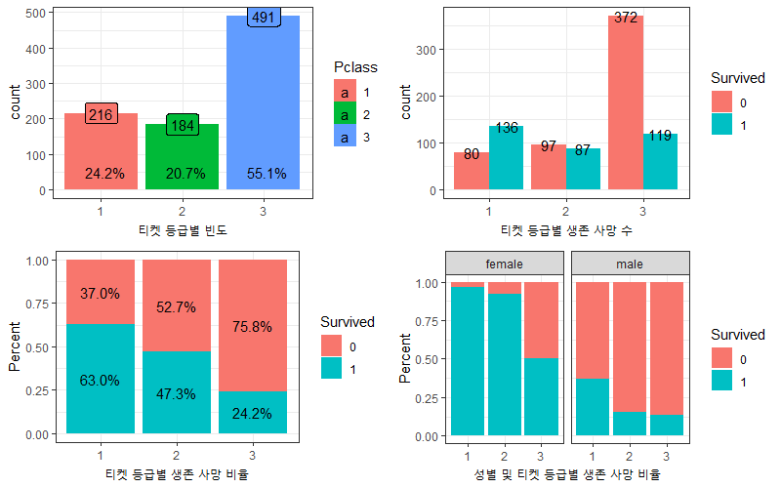
1. 데이터 탐색
3) Pclass 변수
Pclass 변수를 살펴보면 1,2,3등급 선실이 각각 216, 184, 491개이며, 1,2,3등급 선실 순으로 생존율이 낮음
티켓 등급별 생존 사망 비율을 성별에 따라 나누어 살펴보면 여성의 경우 1,2등급 선실의 약 90%이상이 생존한 반면 3등급 선실의 경우 50%만 생존
남성의 경우 1등급 선실의 약 40%정도가 생존하였고 2,3등급 선실의 경우 20%이하가 생존하여 1등급 선실의 생존율이 다소 높으나 여성에 비해 전체적으로 생존율이 낮음
Pclass

Slide 7
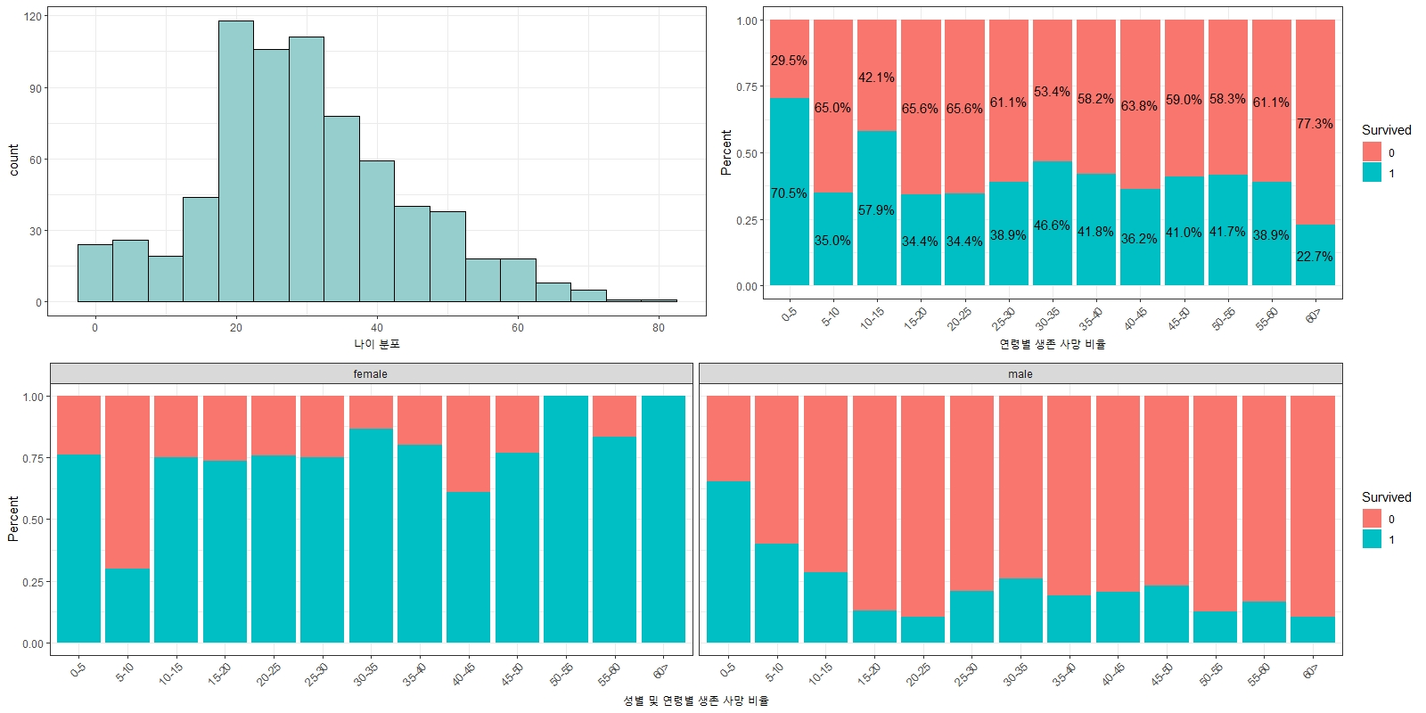
1. 데이터 탐색
4) Age 변수(결측치 263개)
탑승자의 나이의 분포를 살펴보면 20~30대가 많음
나이 및 생사 여부에 따른 생존율을 비교한 결과 0-5세, 10-15세의 생존율이 높고, 60세 초과 초 고령층의 생존율이 낮음
나이 및 생사 여부에 따른 생존율을 성별로 나누어 파악한 결과
여성의 경우 5-10세 생존율이 낮고, 고령층의 생존율이 매우 높음(여성 5-10세의 경우 특이하게 3등급 선실에 탑승한 사람이 모두 사망)
남성의 경우는 다른 연령대에 비해 10세 미만 어린이의 생존율이 높음
Age

Slide 8
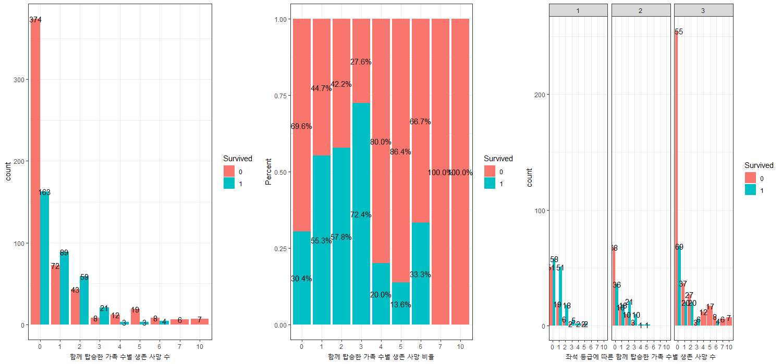
1. 데이터 탐색
5) SibSp, Parch 변수
SibSp 변수와 Parch 변수를 합하여 Family 변수를 만들어 함께 탑승한 가족의 수에 따른 생존 사망을 파악
4인 이상의 대가족인 경우 사망률이 높고, 혼자 탑승한 경우도 사망률이 높은 경향
선실 등급 별로 살펴본 결과 혼자 탑승한 경우와 4인 이상의 대가족인 경우 대부분이 3등급 선실을 이용했기 때문
Family

Slide 9
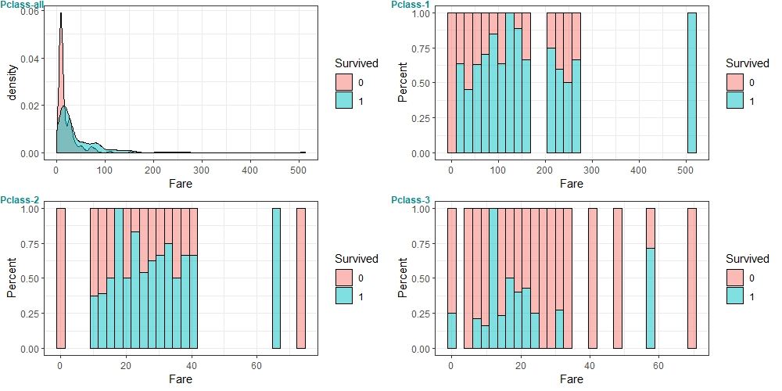
1. 데이터 탐색
6) Fare 변수(결측치 1개)
사망인 경우와 생존인 경우 요금의 분포가 차이를 보임.
이는 선실 등급이 낮을수록 요금이 낮기 때문에 선실등급의 영향일 수 있음.
따라서 선실 등급별 요금에 따른 생존 사망비율을 확인
사망률이 높은 2~3등급 선실의 대부분이 요금이 낮아 생존과 사망의 요금 분포가 차이를 보임
Fare

Slide 10
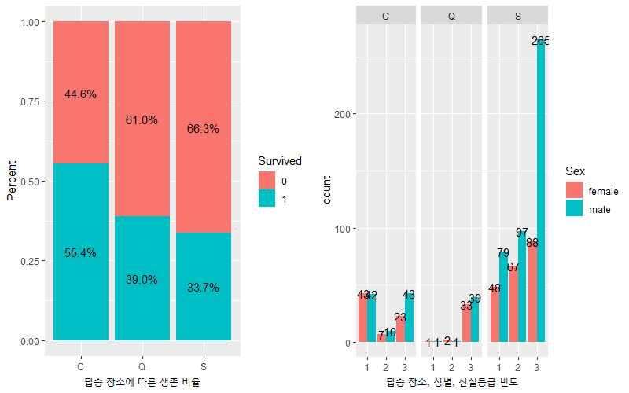
1. 데이터 탐색
7) Embarked (결측치 2개)
Embarked 변수를 살펴본 결과 탑승 장소에 따라 생존 비율에 다소 차이가 있음
탑승장소, 성별, 선실 등급에 따라 구분하여 살펴본 결과,
C 탑승의 경우 1등급 선실의 비중이 높음
Q 탑승의 경우 남녀의 비율은 비슷하나 3등급 선실의 비중이 높아 생존율이 낮은 것으로 보임
S 탑승의 경우 3등급 선실에 탑승한 남자의 수가 굉장히 높아 생존율이 가장 떨어지는 것으로 보임
Embarked

Slide 11
Part 2.
데이터 전처리
데이터 전처리

Slide 12
2. 데이터 전 처리
1) Age, Fare, Embarked
데이터 탐색 과정을 거친 결과 분석을 위해 Age, Fare, Embarked 변수의 결측 값 처리 과정이 필요
Age변수 - > 263개의 결측 값 처리
Fare 변수 - > 1개의 결측 값 처리
Embarked - > 2개의 결측 값 처리
Fare, Embarked
Fare 변수의 경우 결측 값이 1개이기 때문에 Median값으로 결측 값을 대체
Embarked 변수의 경우 결측 값이 2개이기 때문에 Mode값으로 결측 값을 대체
Age
결측 값이 263개이기 때문에 Median으로 대체하기보다는 다양한 방법으로 대체하는 방향 고려
결측 값 대체에 많이 활용되는 Median, Regression, Knn, Random forest을 활용하여 결측 값 처리
Knn과 RF의 튜닝 파라미터의 경우 5 folds cv로 결정

Slide 13
Part 3.
데이터 분석
데이터 분석

Slide 14
3. 데이터 분석
Logistic lasso, SVM, Random Forest, Boosting, Neural Network 방법을 활용하여 데이터 분석
train 데이터의 70%를 학습데이터로 30%를 테스트 데이터로 활용하여 각 방법론 별로 정확도를 저장
학습데이터와 테스트데이터를 나누는 과정에서 특정 방법론에 유리하게 데이터가 분할 될 수 있기 때문에 이 과정을 20회 반복한 후 정확도의 평균 값을 계산하여 Age변수 결측 대체 방법 및 최적 방법론 결정
Train 데이터를 임의로
정렬한 후 7:3으로 분할
20회 반복 결과 평균 값
방법론 결측 | Lasso | RF | XGB | SVM | NN
Med | 0.7984 | 0.8237 | 0.8140 | 0.8186 | 0.7827
Reg | 0.8050 | 0.8255 | 0.8140 | 0.8213 | 0.7845
Knn | 0.8028 | 0.8244 | 0.8211 | 0.8233 | 0.7865
RF | 0.8023 | 0.8307 | 0.8215 | 0.8191 | 0.7785
70%로 모델 학습
30%로 예측
(튜닝은 5-folds-cv 사용)
20회 반복 후 결과 평균
각 방법론 별로 결과 값 저장

Slide 15
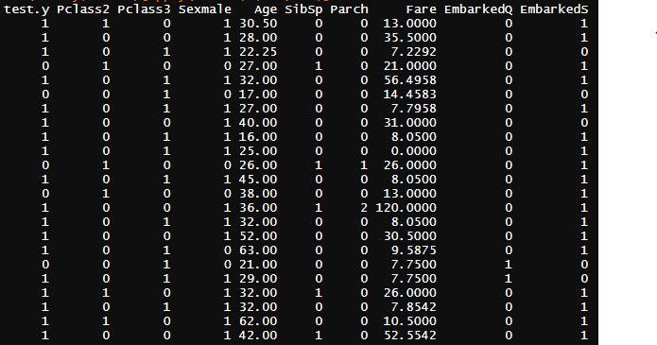
3. 데이터 분석
최적 방법론(RF)과 Age 결측 치 대체 방법(RF)이 결정된 후 전체 train데이터와 최적 방법론을 활용하여 모델을 학습시키고 test 데이터에 적합 시켜 예측(예측력이 다소 낮아 모든 방법론을 적용시켜 예측하고 결과를 앙상블로 합침)
최종 RF 예측 정확도 : 0.7511
다소 낮은 정확도
모든 방법론을 활용하여 예측하고 결과 값을 투표하는 앙상블 모델 활용
일반 모델 정확도
Lasso | RF | XGB | SVM | NN | Ensemble
0.7655 | 0.7511 | 0.7703 | 0.7799 | 0.7751 | 0.79425
예측력을 더 향상시키기 위해 기존 데이터 분석 결과를 통해서 모든 방법론이 예측에 실패한 케이스 파악
예측에 실패한 모든 케이스는 남자 -> 생존, 여자 -> 사망 한 케이스
성별 변수가 너무 강력해서 성별로만 예측 + 데이터 탐색에서 남녀의 생존 분포가 다름 = 남성과 여성을 구분하여 모델링
NN을 제외하고 나머지 방법의 예측력은 같거나 향상되었지만 최종 예측력은 변함 없음
예측에 실패한 케이스
남녀 구분 모델 정확도
Lasso | RF | XGB | SVM | NN | Ensemble
0.7655 | 0.7751 | 0.7703 | 0.79425 | 0.7464 | 0.79425

Slide 16
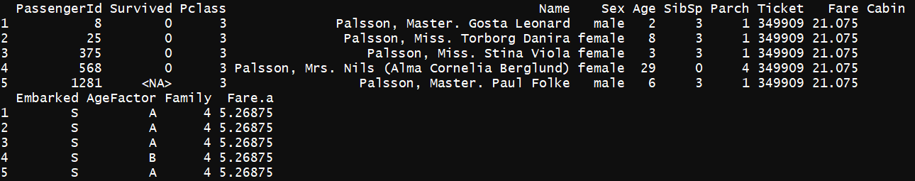
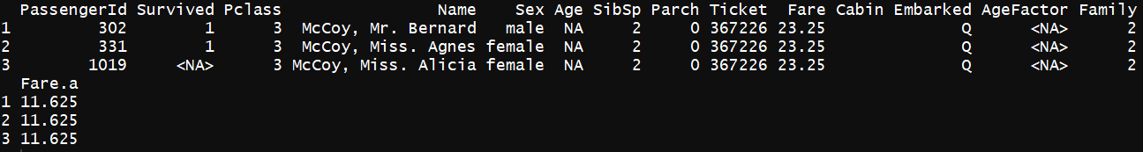
3. 데이터 분석
추가적으로 사용하지 않았던 변수들을 다시 확인
Name과 Ticket 변수 분석한 결과 Name과 티켓 번호가 같으면 가족이며 모두 사망하거나 모두 생존한 경향을 파악
티켓 변수와 네임 변수를 활용하여 Family Group 변수를 추가
(이름에서 성과, 티켓을 결합하여 가족을 구분하는 Factor를 만들고 이를 활용)
일반 모델과, 남녀 구분 모델을 적용하여 예측 -> 정확도 하락
가족 데이터 확인
일반 모델 정확도
Lasso | RF | XGB | SVM | NN | Ensemble
0.7655 | 0.7751 | 0.7799 | 0.7607 | 0.7177 | 0.78468
남녀 구분 모델 정확도
Lasso | RF | XGB | SVM | NN | Ensemble
0.79425 | 0.7799 | 0.7799 | 0.7751 | 0.7751 | 0.7894

Slide 17

3. 데이터 분석
데이터 탐색 과정에서 함께 탑승한 가족 수에 따른 생존과 사망 분포가 상이
혼자 탑승한 경우, 1~3명인 소가족인 경우, 4인 이상인 대가족인 경우를 구분하는 변수를 추가
일반 모델 정확도
남녀 구분 모델 정확도
Lasso | RF | XGB | SVM | NN | Ensemble
0.7607 | 0.7559 | 0.7416 | 0.78468 | 0.7177 | 0.7703
Lasso | RF | XGB | SVM | NN | Ensemble
0.7703 | 0.7703 | 0.7894 | 0.7799 | 0.7703 | 0.79425
최종 모델은 Age 결측 값을 RF로 예측하여 처리하고, Lasso, SVM, RF, XGB, NN 방법을 결합한 Ensemble 모델로 결정
최종 Accuracy : 0.79425
향 후 최종 예측력을 더욱 향상시키기 위한 방향
1. 데이터에 대한 이해 변수 파생, 2. 다양한 모델링(선실 등급별 or 가족여부 별 모델링) , 3. Test 데이터에 맞추어 튜닝
모델 요약
Model | Accuracy
기본 변수 일반 모델 | 0.79425
기본 변수 남녀 구분 모델 | 0.79425
Family G 일반 모델 | 0.78468
Family G 남녀 구분 모델 | 0.7894
가족 수 일반 모델 | 0.78468
가족 수 남녀 구분 모델 | 0.79425
최종 Accuracy

Slide 18
감사합니다

